Slide 1

Python环境搭建分享
电脑信息部
深圳市中安信业创业投资有限公司

Slide 2

目录
1
3
PC工具的基础配置
Python安装下载
2
Python新增包的安装
4
Selenium浏览器以及驱动配置
5
Appium的安装与配置

Slide 3
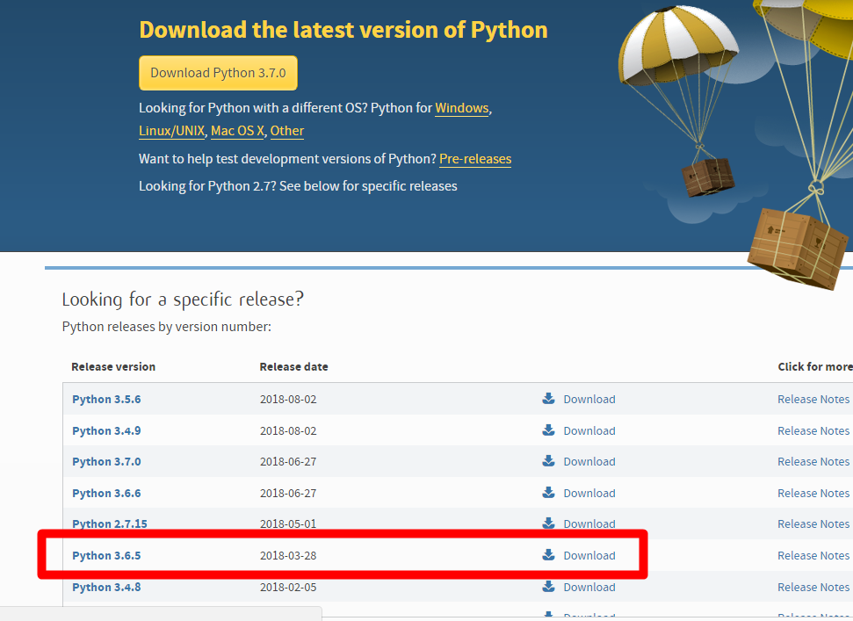
Python下载安装
1）下载路径，下载包选择
https://www.python.org/downloads/
— 3 —

Slide 4
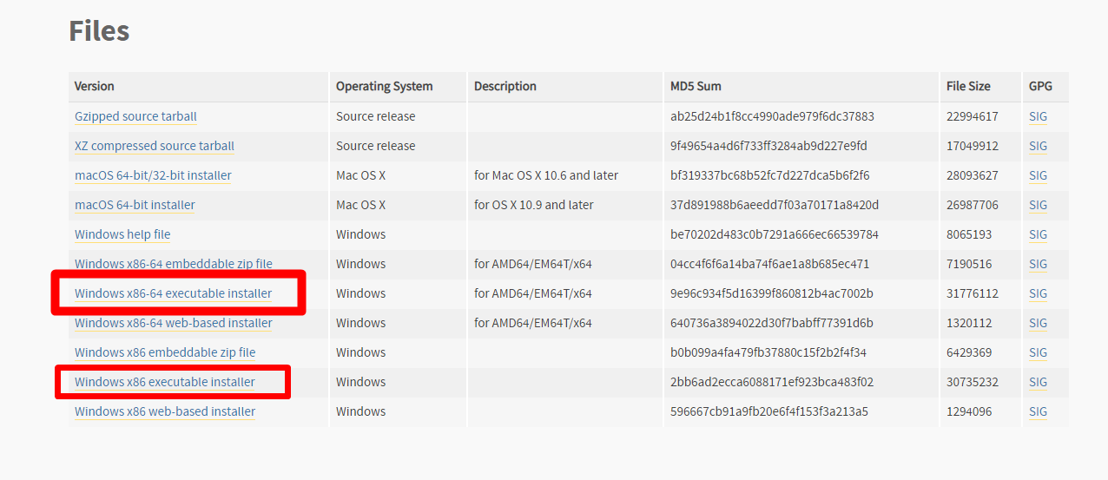
Python下载安装
1）下载路径，下载包选择
— 4 —

Slide 5
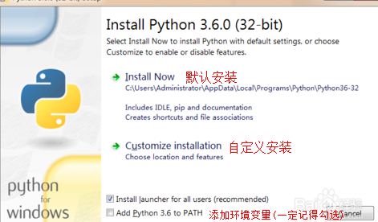
Python下载安装
2）安装
安装时记得勾选自动添加到环境变量 其余的除了安装路径外，均可采用默认设置
— 5 —

Slide 6

Python下载安装
3）验证
命令行直接执行python 显示如下图及安装成功
— 6 —

Slide 7

Python新增包的安装
1）外网状态下—方法一
命令行直接执行pip命令安装 显示如下图及安装成功
pip install+安装包名称
— 7 —

Slide 8
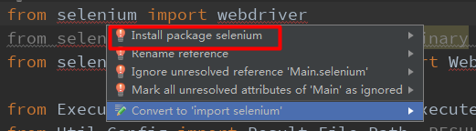
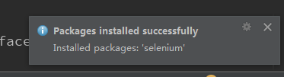
Python新增包的安装
2）外网状态下—方法二
在pycharm工具直接import 包—会标红
点击Install package selenium 后开始下载 下载完成后右下角会有提示
— 8 —

Slide 9
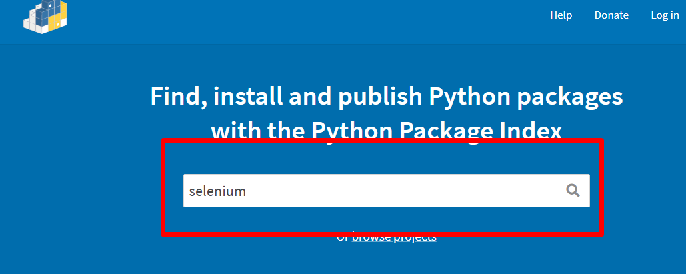
Python新增包的安装
3）无网状态下 在有网络的电脑中下载响应的包 网址为： https://pypi.org/
— 9 —

Slide 10
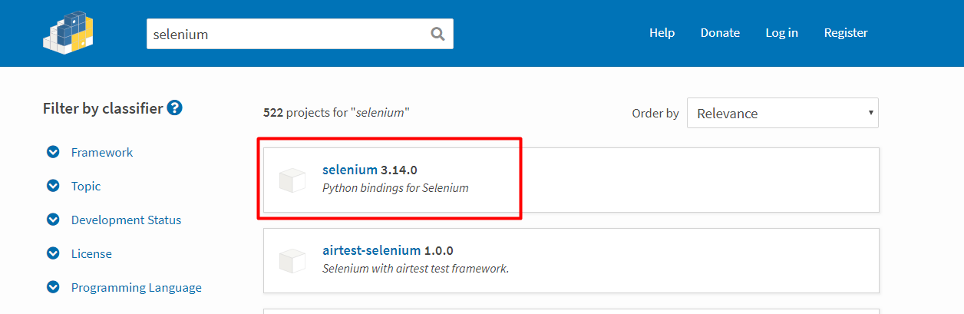
Python新增包的安装
3）无网状态下 找到需要下载的包
— 10 —

Slide 11
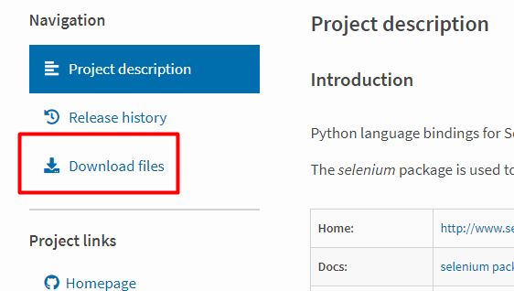
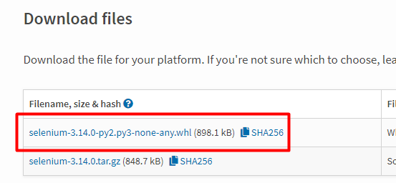
Python新增包的安装
3）无网状态下 点击下载– 选择后缀为whl的文件
— 11 —

Slide 12
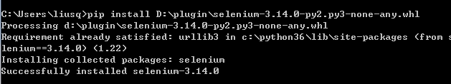
Python新增包的安装
3）无网状态下
将下载的包放入到无网络的电脑中 命令行进行安装
— 12 —

Slide 13
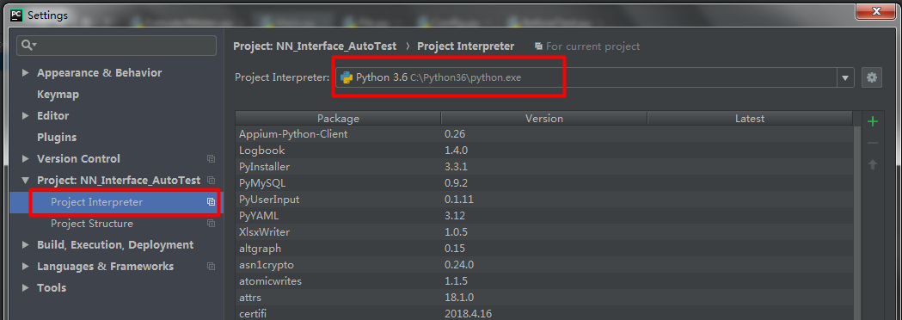
PC工具的基础配置
1）指定本地的下载的python
— 13 —

Slide 14
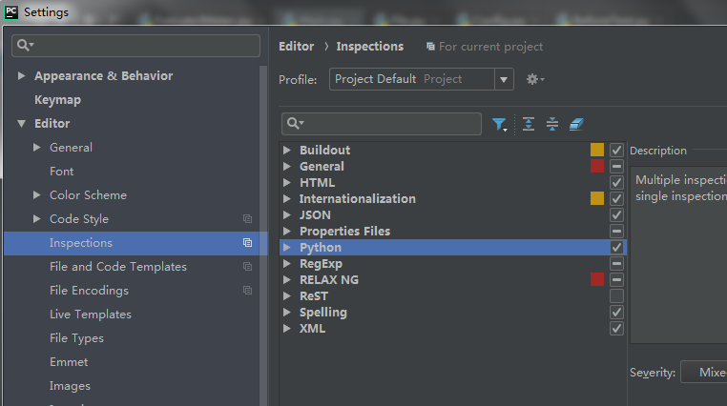
PC工具的基础配置
2）设置python的错误提示
— 14 —

Slide 15
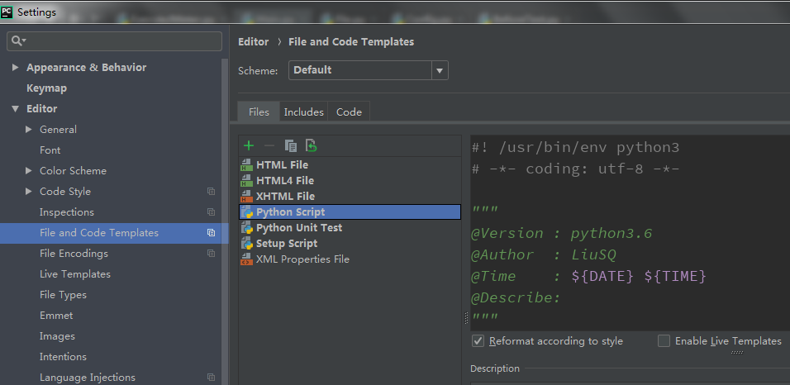
PC工具的基础配置
3）自动生成文件题头
— 15 —

Slide 16
Selenium浏览器以及驱动配置
1）下载浏览器
火狐： http://www.firefox.com.cn/
谷歌：官网需翻墙 我使用的是太平洋下载中心 http://dl.pconline.com.cn/
— 16 —

Slide 17
Selenium浏览器以及驱动配置
2）下载浏览器驱动
注意每个浏览器版本对应着不同的驱动 版本一定要对应，否则运行会报错
火狐： https://github.com/mozilla/geckodriver/releases/
谷歌： http://chromedriver.storage.googleapis.com/index.html
— 17 —

Slide 18
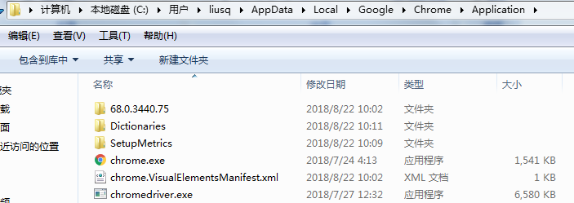
Selenium浏览器以及驱动配置
3）环境配置
将下载的浏览器路径放到系统变量path中，注意不要修改其他的配置
火狐的驱动：直接将驱动路径加到path中
D:\Program Files\Mozilla Firefox;D:\Program Files\browser_drivers;
谷歌的驱动：将谷歌的驱动放到安装路径下
C:\Users\liusq\AppData\Local\Google\Chrome\Application
— 18 —

Slide 19
Appium的安装与配置
1）下载地址
Android SDK： http://tools.android-studio.org/index.php/sdk
node.js： https://nodejs.org/download/release/
Appium: https://github.com/appium/appium-desktop/releases
— 19 —

Slide 20
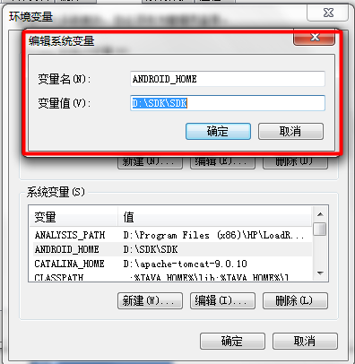
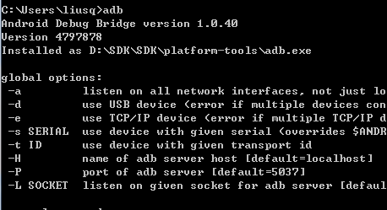
Appium的安装与配置
1）Android SDK的配置
在系统变量中增加ANDROID_HOME – SDK的存放路径
在path中加入%ANDROID_HOME%\platform-tools;%ANDROID_HOME%\tools;
配置完成后命令行可运行adb验证
— 20 —

Slide 21

Appium的安装与配置
2）node.js的配置
安装包除了安装路径外，默认即可
安装完成后再path中，加入安装路径 我的是：D:\Program Files\nodejs
命令行执行node –v 显示版本号即安装成功
— 21 —

Slide 22
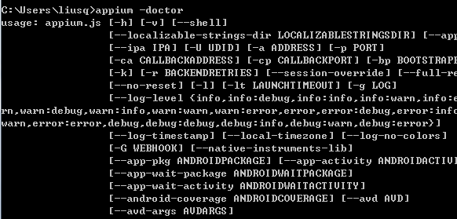
Appium的安装与配置
3）appium的配置
安装包除了安装路径外，默认即可
安装完成后再path中，加入安装路径下的Appium\node_modules\.bin
我的是：D:\Program Files (x86)\Appium\node_modules\.bin
命令行执行appium –doctor
— 22 —

Slide 23

Thank you！
自
由
问
答

